Slide 1
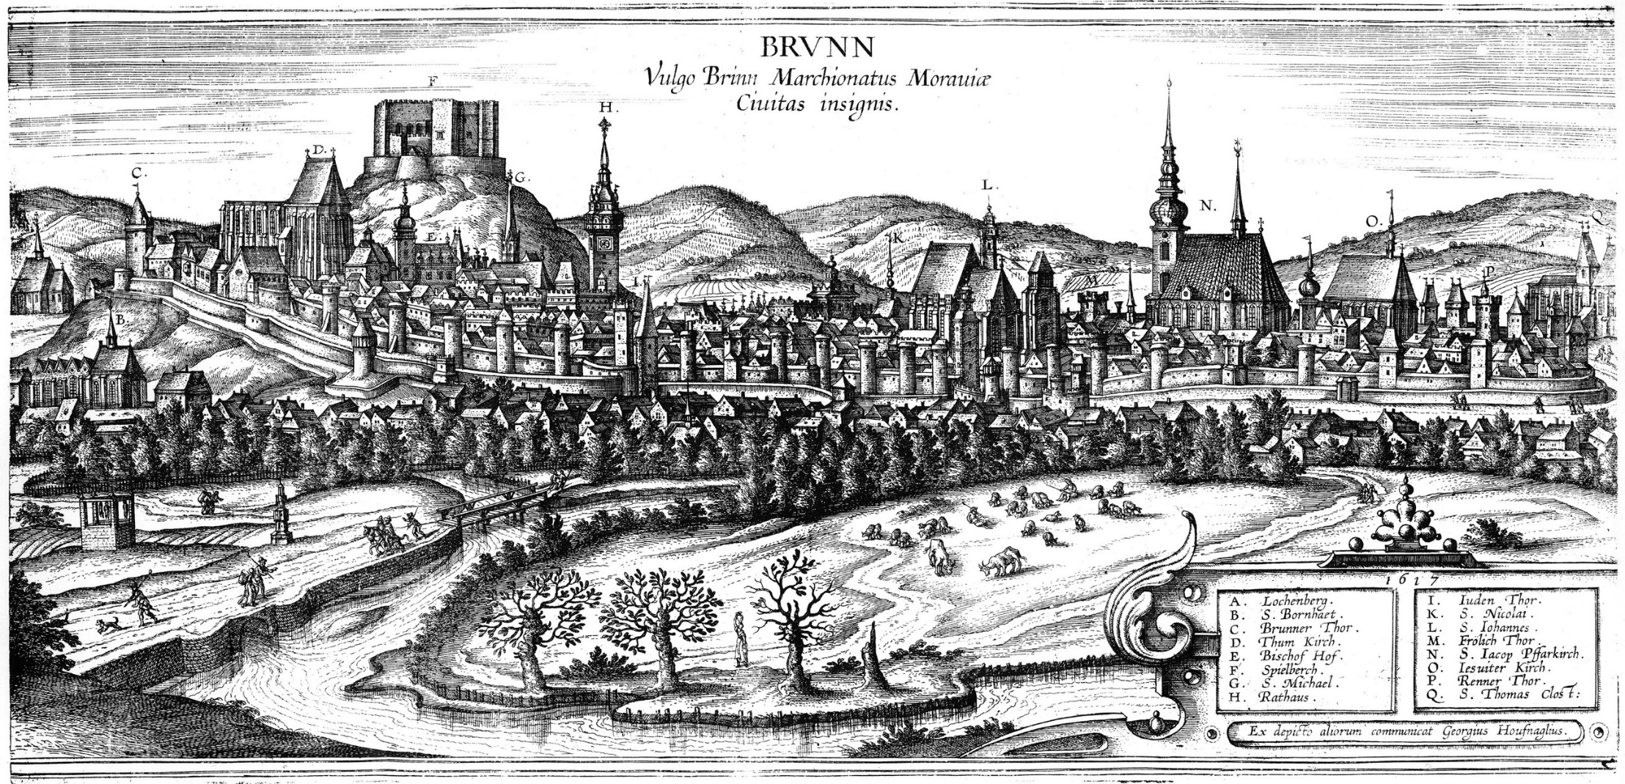
Z DĚJIN MĚSTA BRNA

Slide 2
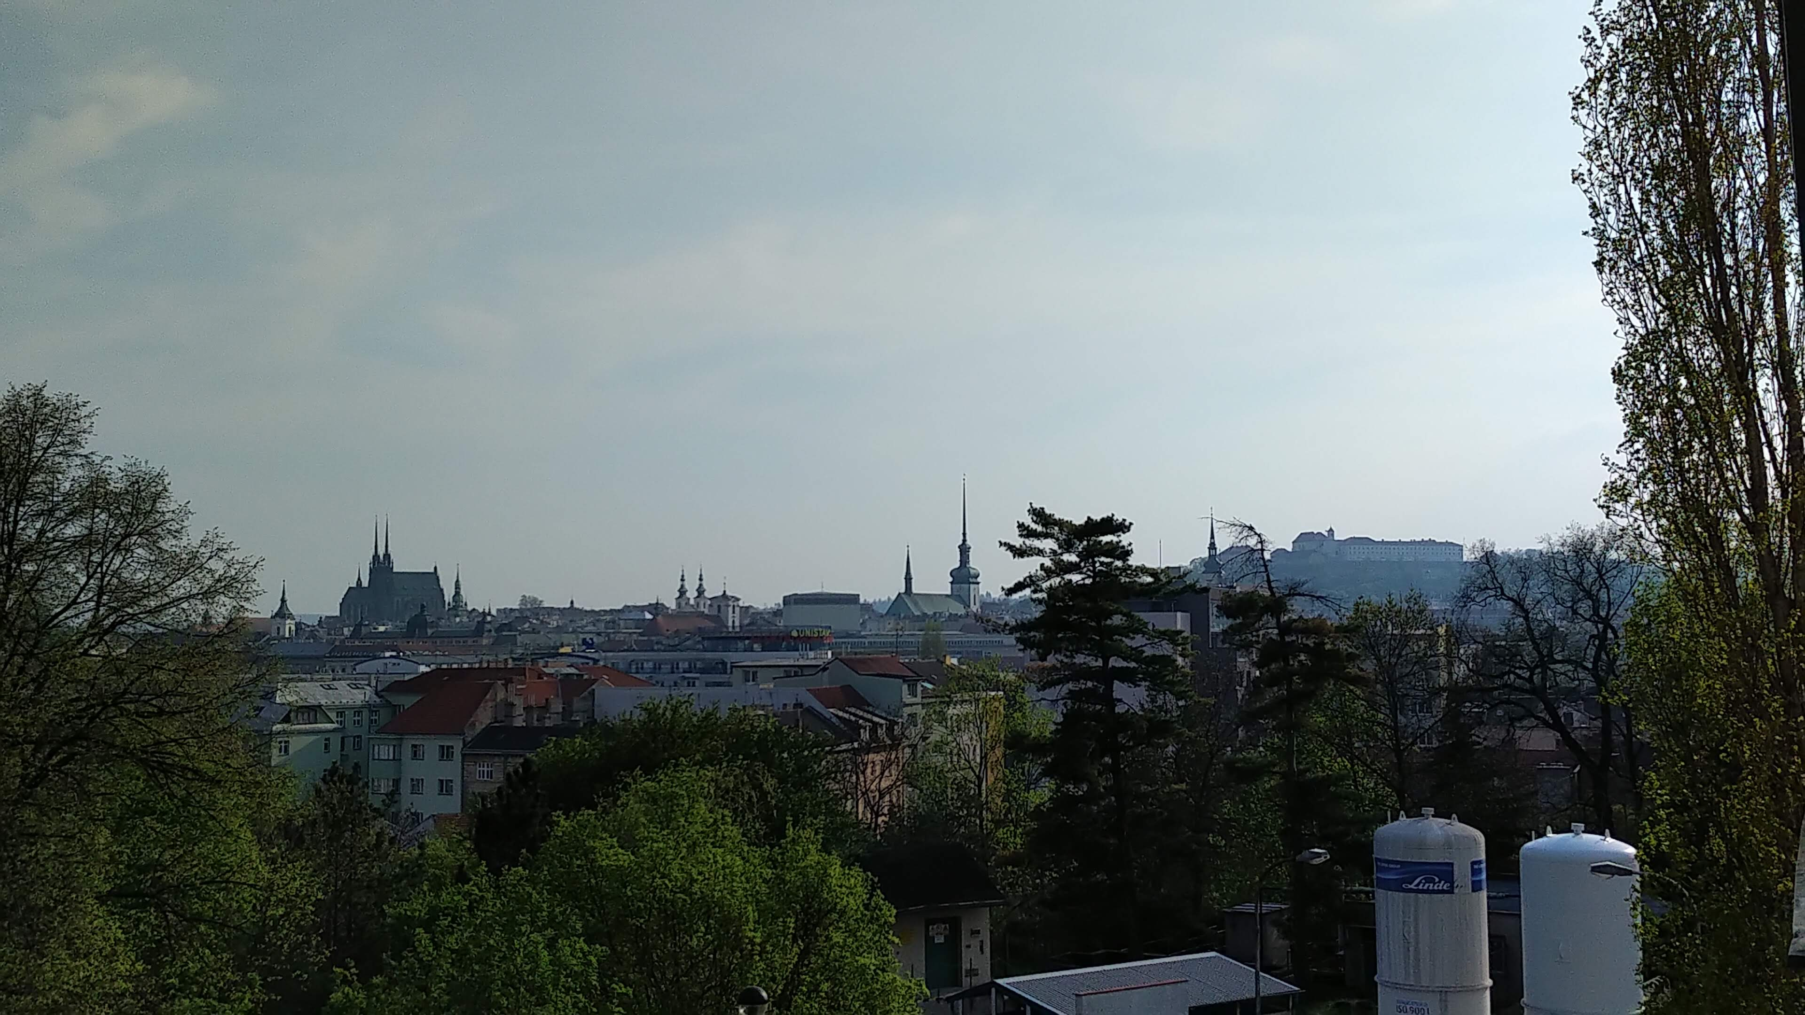

Slide 3
Název, počátky
BRNIJE – HNILIŠTĚ, JÍL, BLÁTO
Ulice HLINKY, MČ ŽABOVŘESKY, KOMÁROV
PRVNÍ ZMÍNKA – k roku 1091
Nejstarší osídlení – STARÉ BRNO – kostel P.M., lužní hrad (na místě PdF?)
Kupecké osady poblíž řek, postupné rozrůstání
Cizí kolonisté
Nejstarší kláštery – sv. Jiljí – na Luhu (Komárov), RAJHRAD

Slide 4
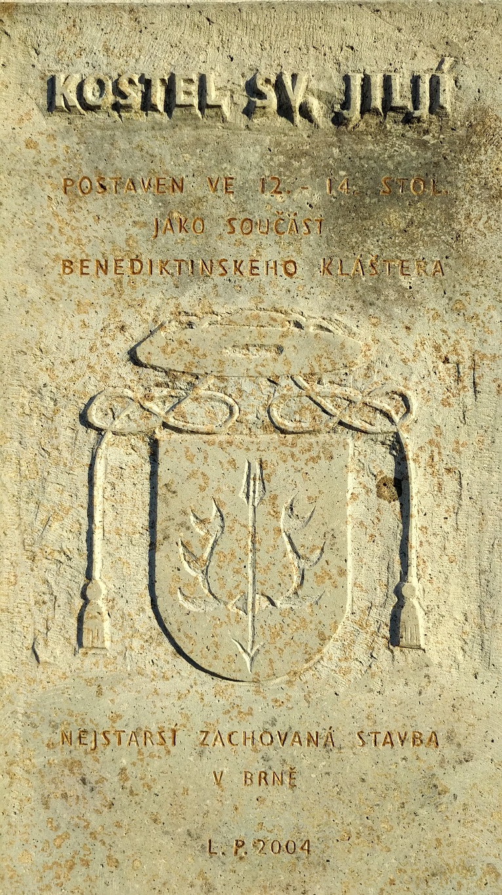
Komárov – kostel sv. Jiljí, pozůstatek kláštera „Na luhu“

Slide 5
Brněnské hrady- ŠPILBERK,VEVEŘÍ

Slide 6
VEVEŘÍ

Slide 7
VEVERSKÁ KAPLE a VEVERSKÁ MADONA

Slide 8
BRNĚNSKÁ STARÁ RADNICE A MĚSTSKÉ PRIVILEGIUM 1243

Slide 9
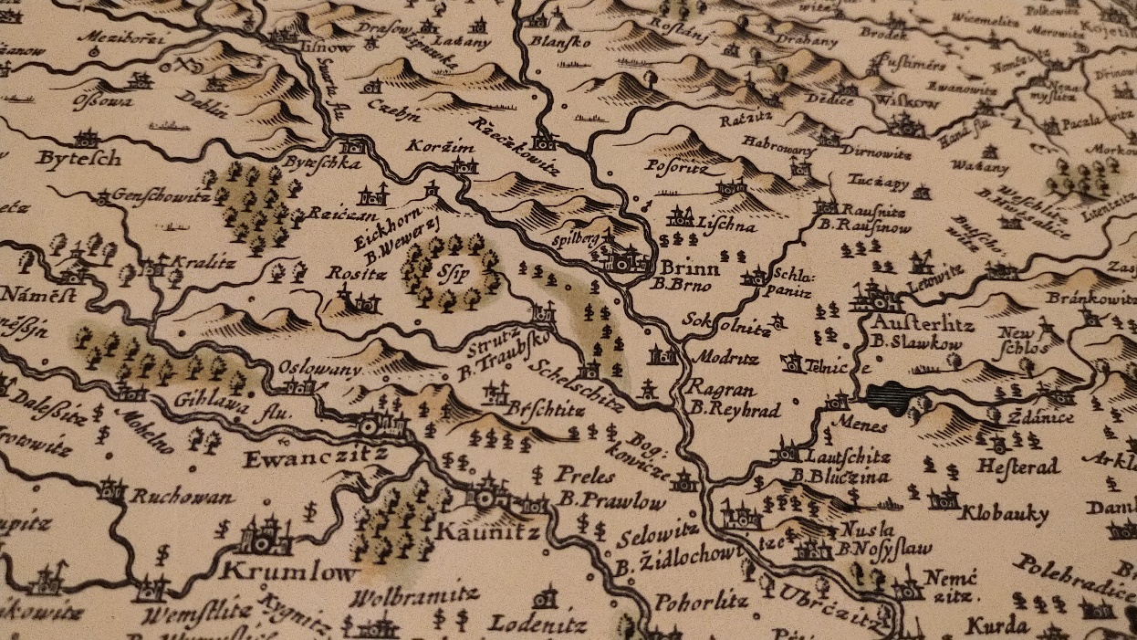
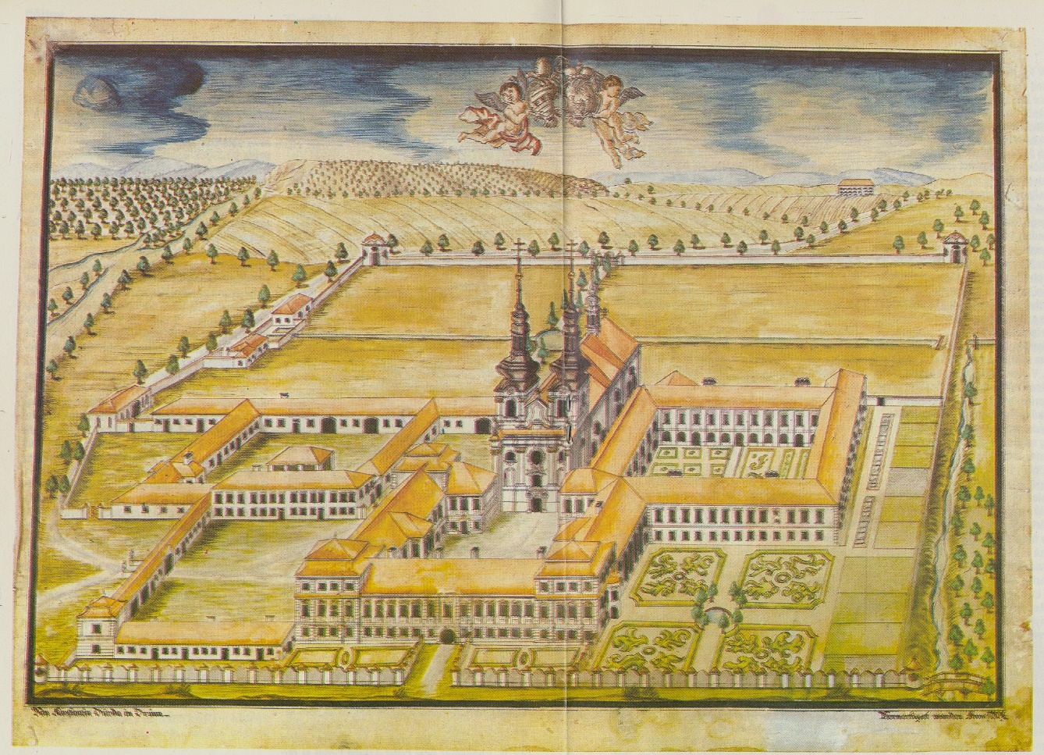
BRNO NA STARÝCH MAPÁCH, KLÁŠTER RAJHRAD

Slide 10
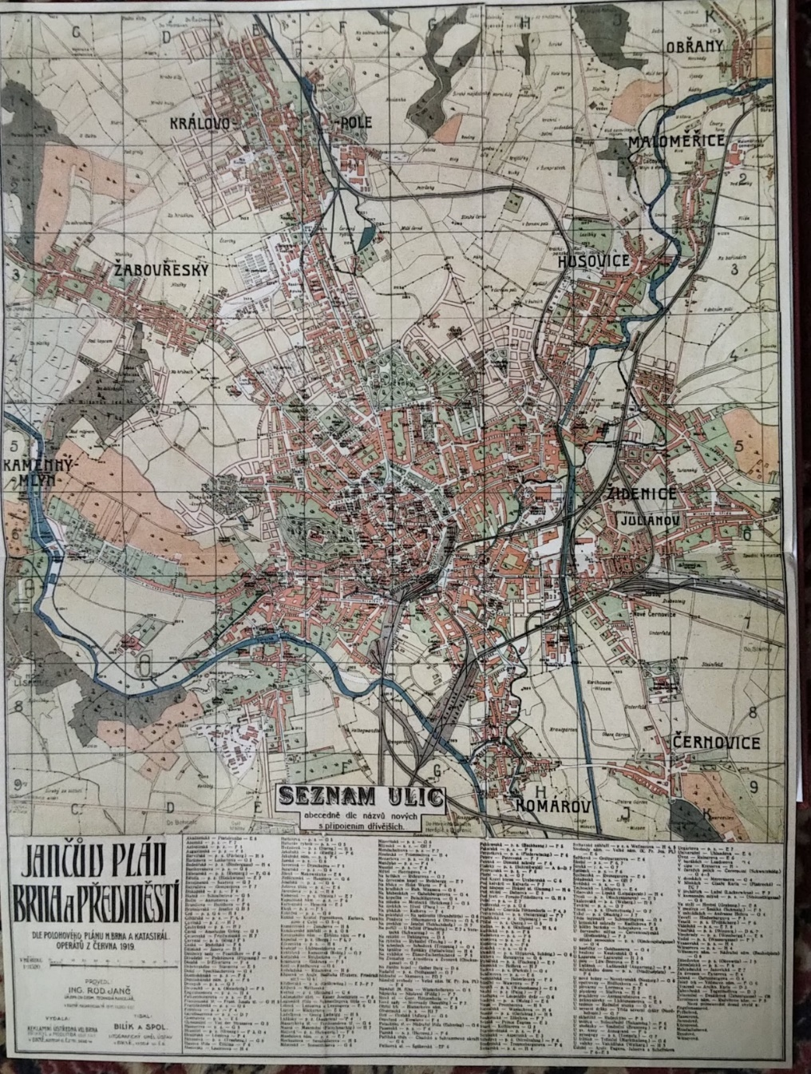
STARÉ MAPY MĚSTA

Slide 11
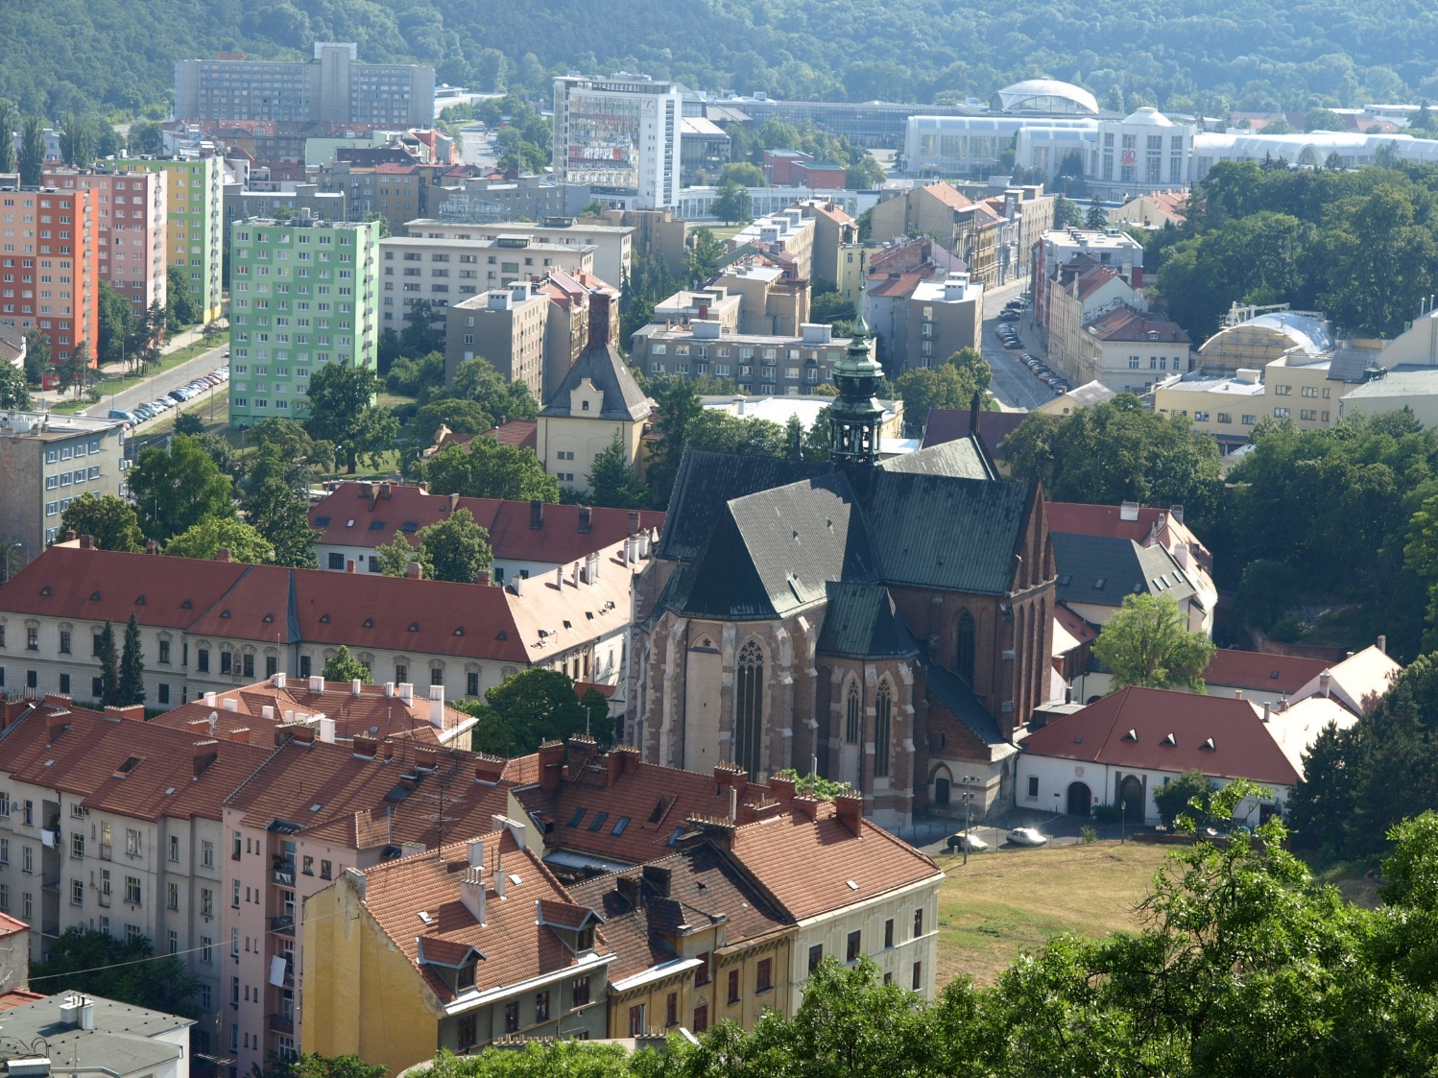
Brněnské kláštery – Staré Brno, Královo Pole

Slide 12
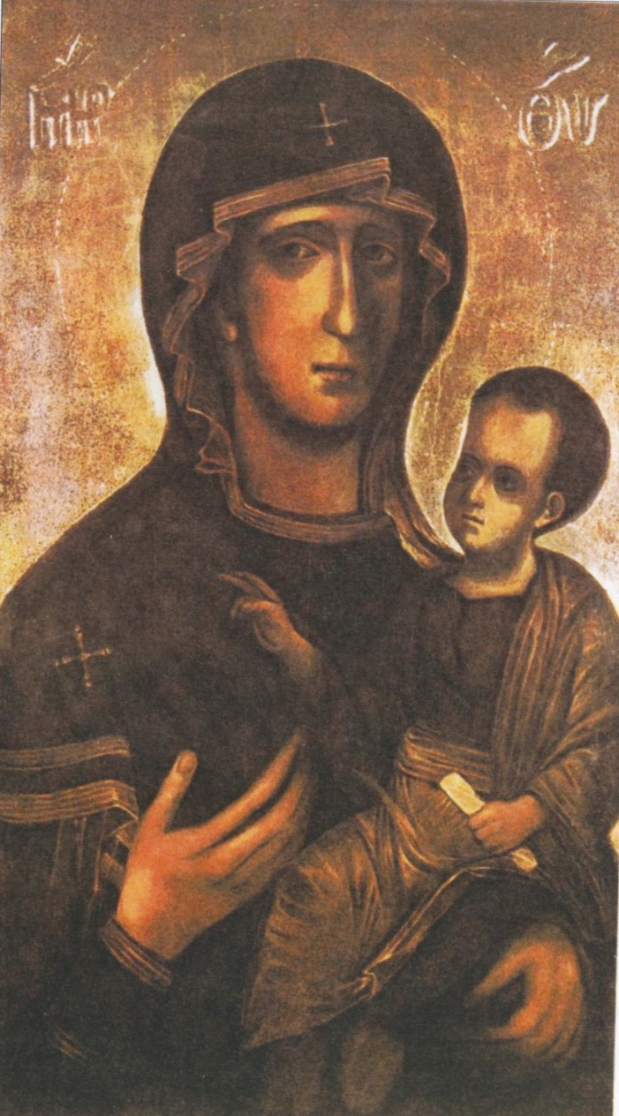
SV. TOMÁŠ, PANNA MARIA SVATOTOMSKÁ, SV. JAKUB

Slide 13
Nejstarší zobrazení města BRNA

Slide 15
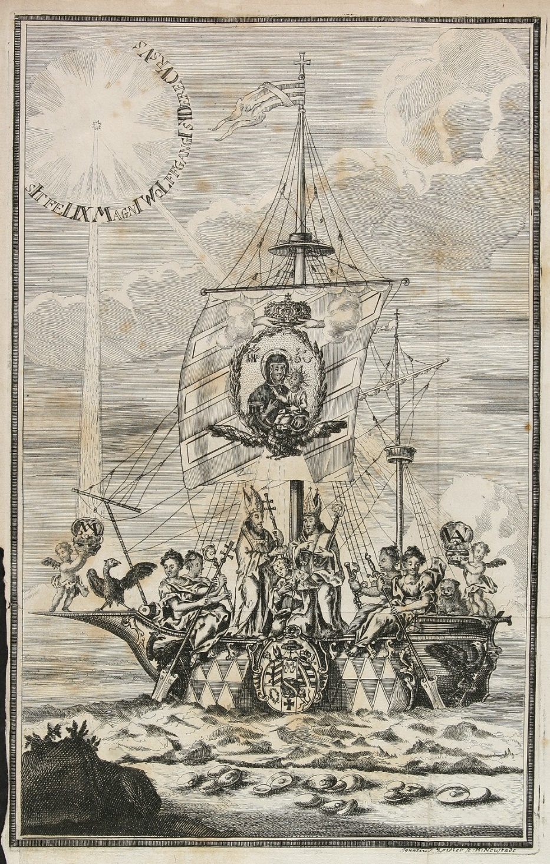
Raduit de SOUCHES, P. MARTIN STŘEDA

Slide 17
Brno 1645

Slide 18
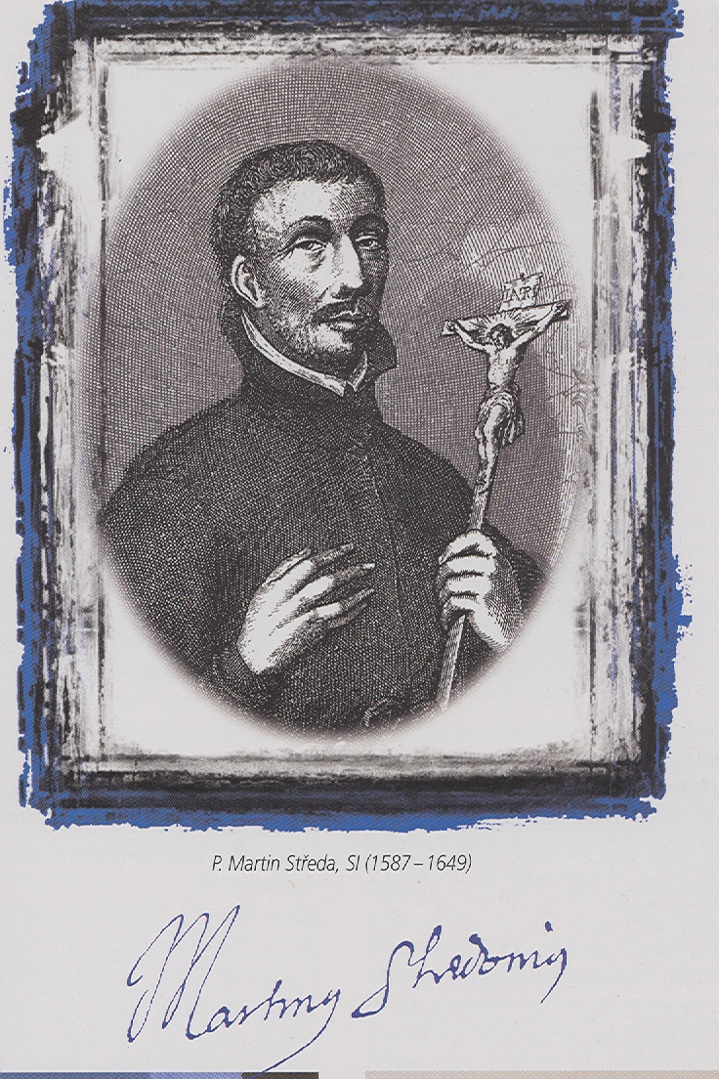
Brno 1645

Slide 19
Brno hlavním městem MORAVY

Slide 20
Nová radnice – sál zastupitelů

Slide 27
Brněnské brány – BRNĚNSKÁ, ŽIDOVSKÁ

Slide 28
Brněnská náměstí – Dominikánské, Horní

Slide 29
Dolní náměstí (nám. SVOBODY)

Slide 30
Nejslavnější osobnost BRNA?

Slide 31
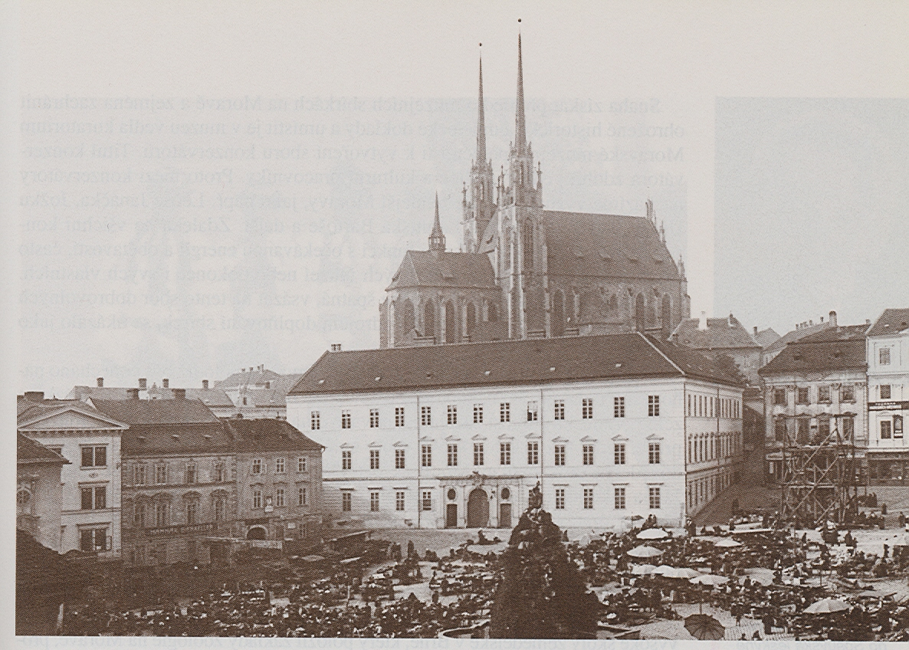
Biskupství v Brně - 1777

Slide 32
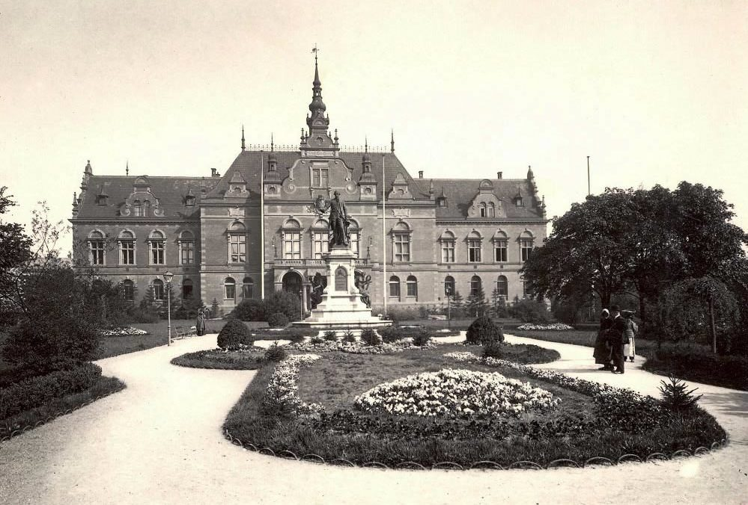
Německý a Besední (český dům)

Slide 33
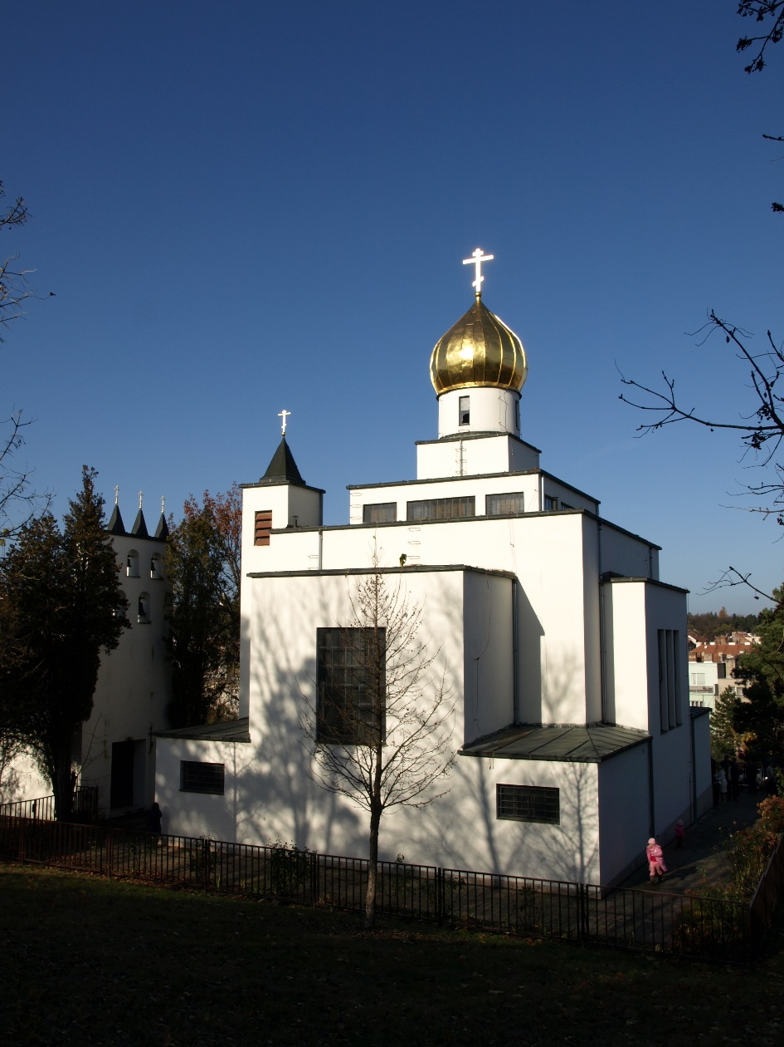
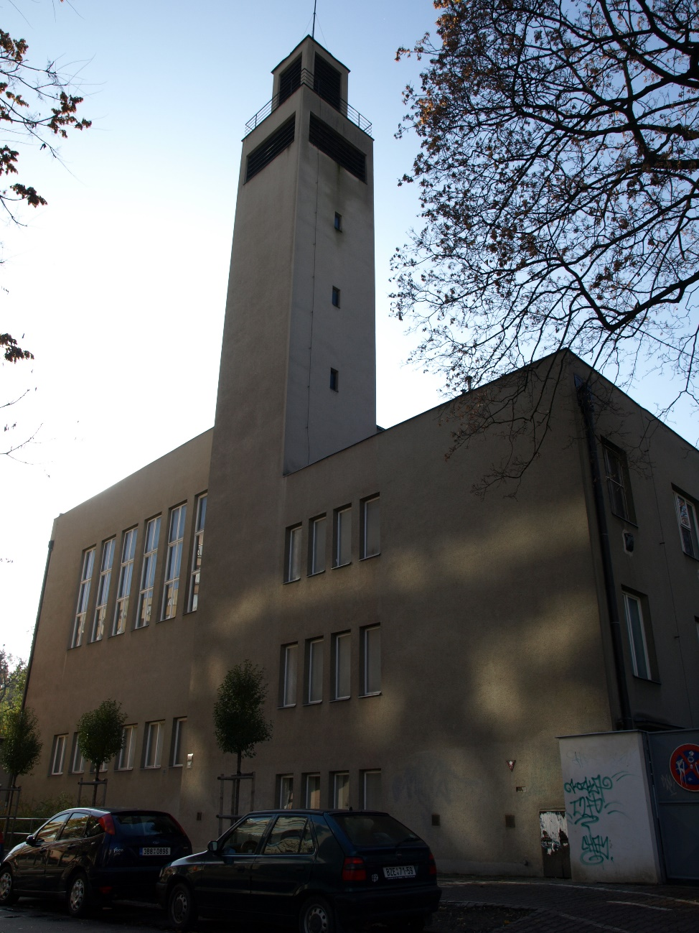
Nekatolické BRNO

Slide 34
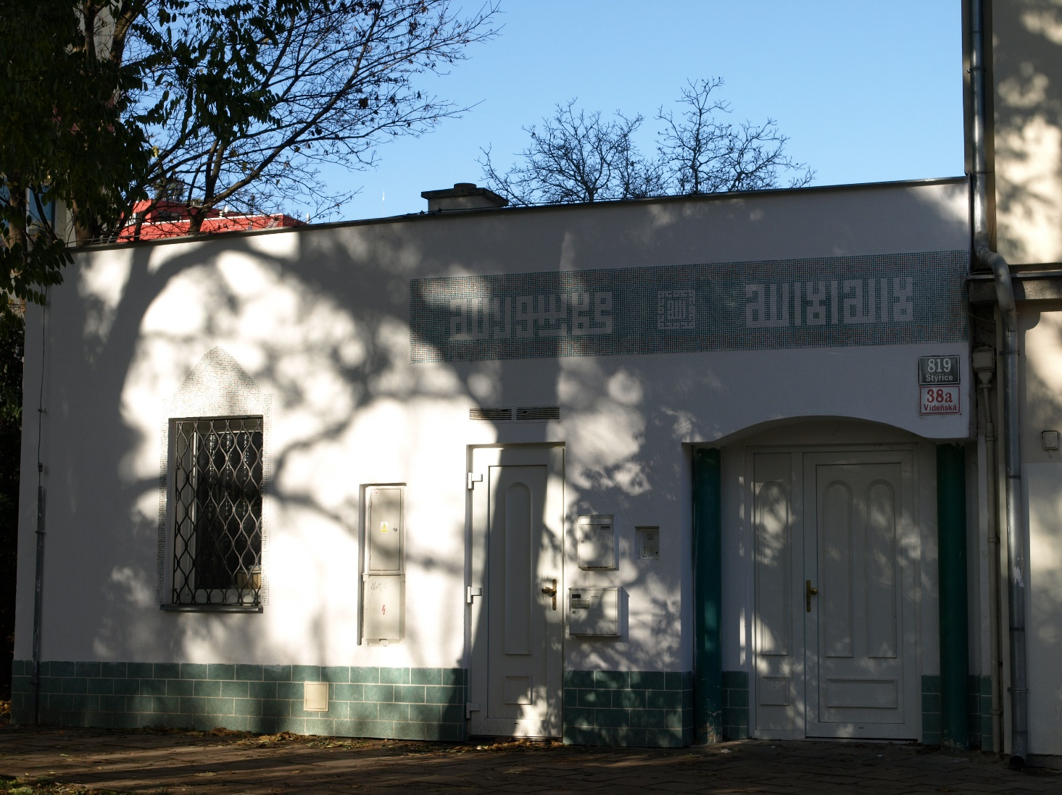
Synagoga a mešita

Slide 35
Masaryk v Brně 1928

Slide 36
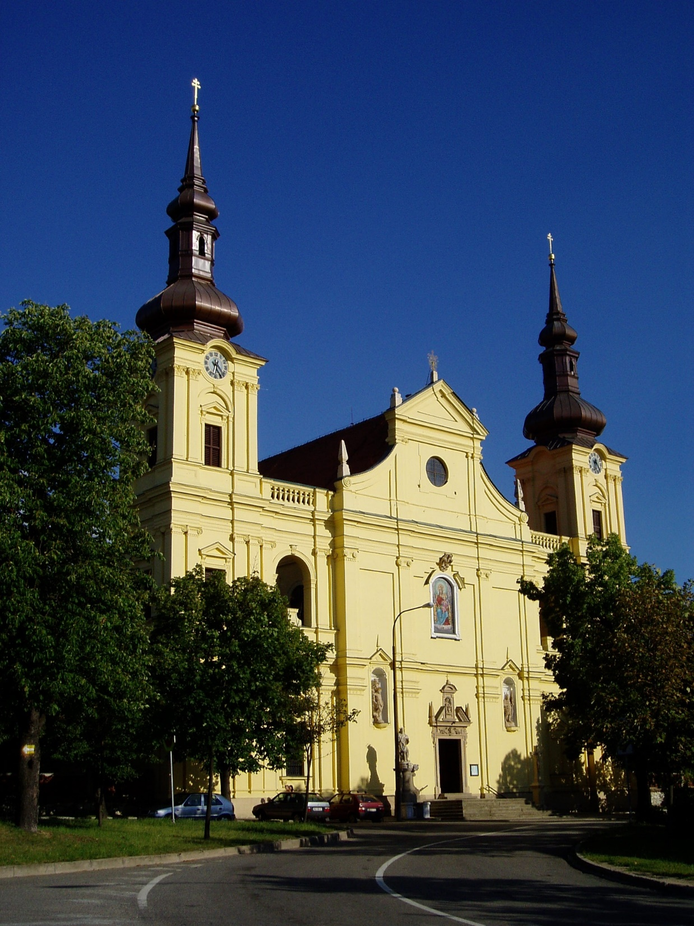
Tuřany

Slide 37
Brněnské veletrhy

Slide 38
Cejl - věznice

Slide 39
Brněnská sídliště

Slide 40
Vzácné návštěvy

Slide 41
Nejvyšší budova ČR – AZ Tower

Slide 43
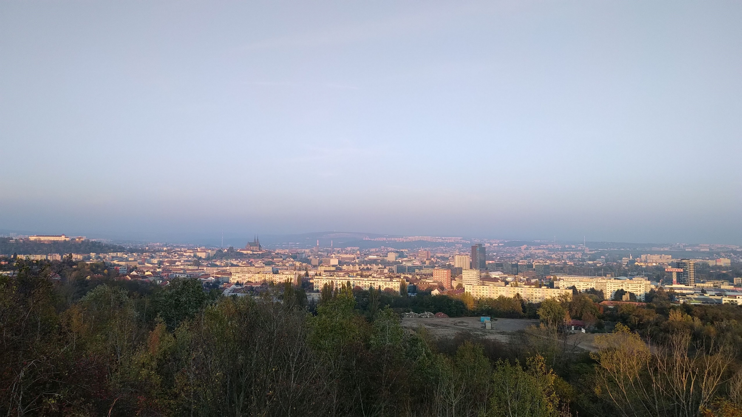

Slide 44
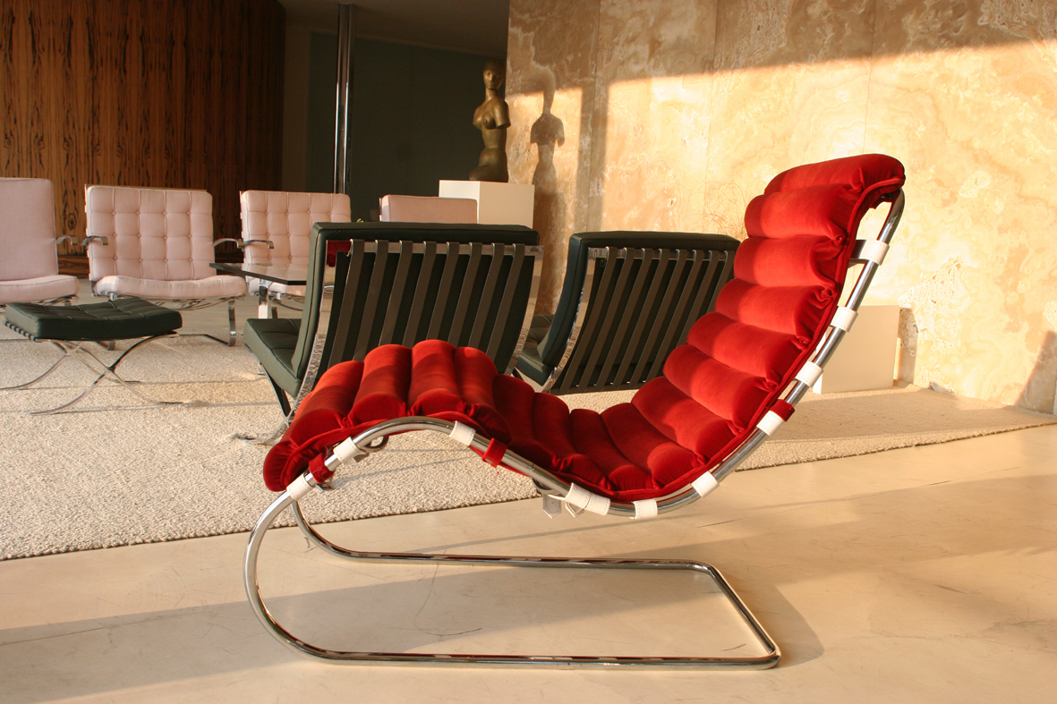
Vila Tugendhat

Slide 45
Vila STIASSNY

Slide 46
Jurkovičova vila

Slide 47
Nouzová kolonie PÍSEČNÍK

Slide 48
Brněnská přehrada

Slide 49
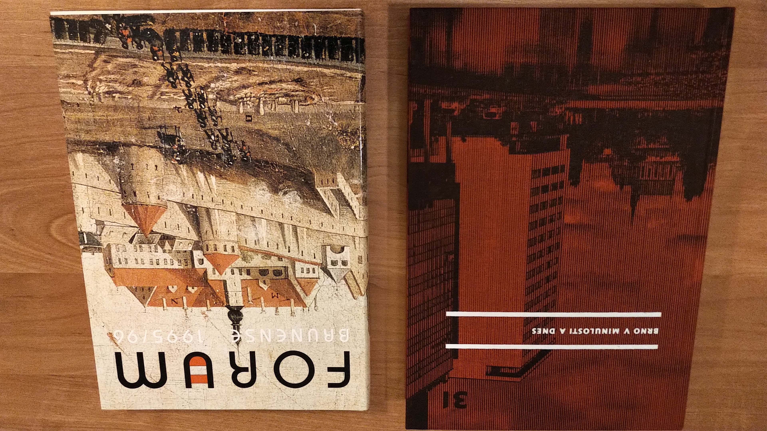

Slide 50
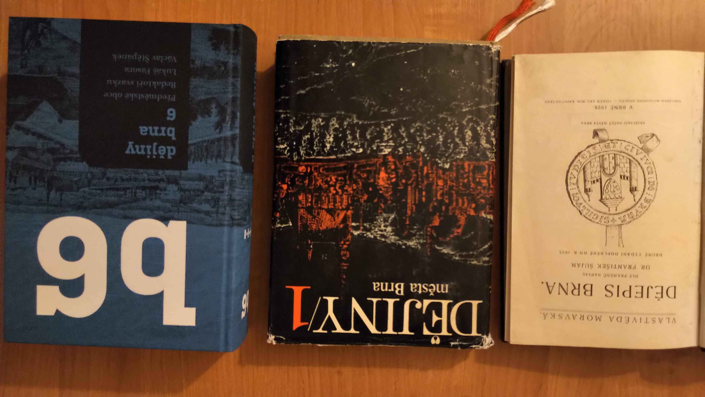

Slide 51
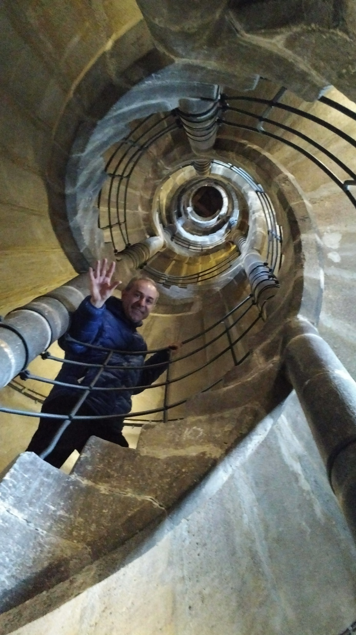

Slide 52
